Slide 1
星途AI自动游戏

Slide 2
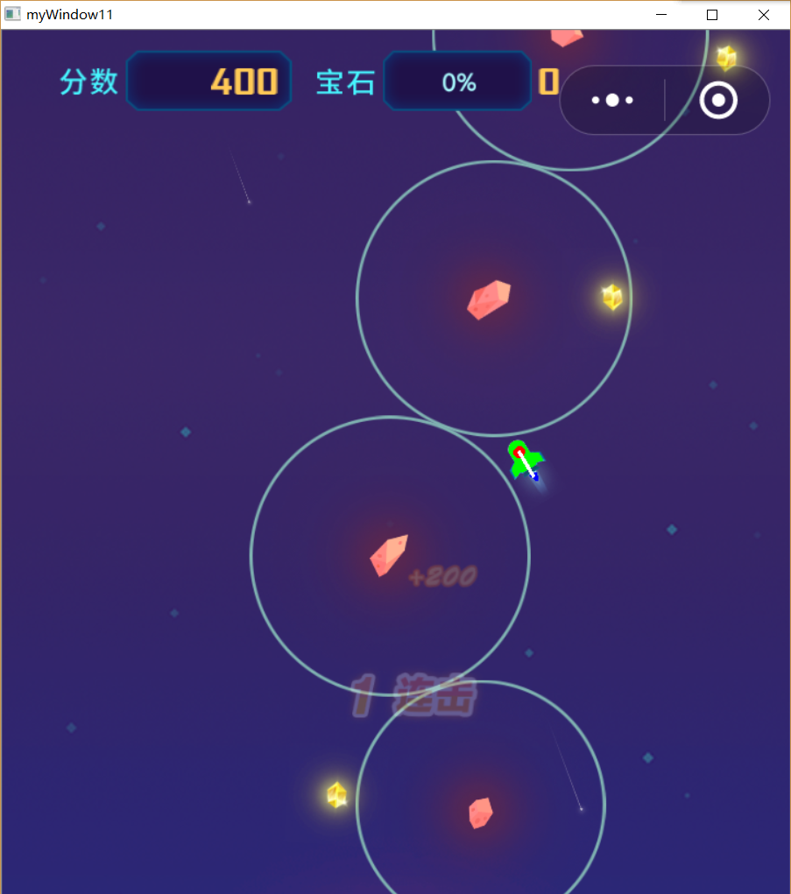
1.HSV颜色空间根据色彩检测目标
2.轮廓检测算法求弧长和面积作为约束
3.求出飞机的机身坐标（和角度）

Slide 3
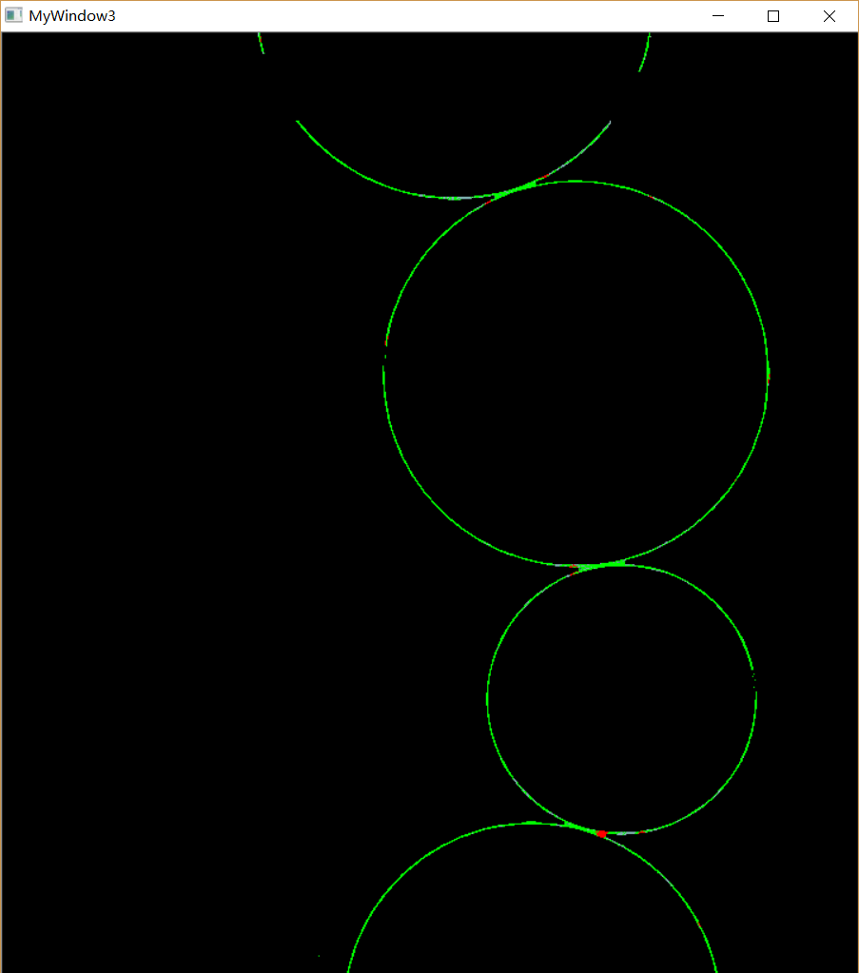
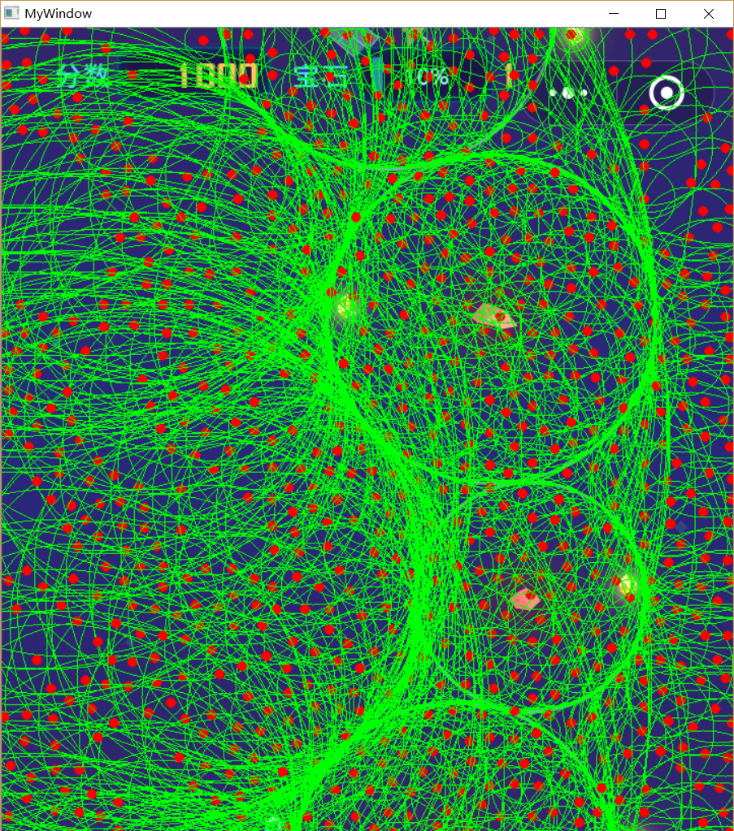
霍夫变换求圆心和半径

Slide 4
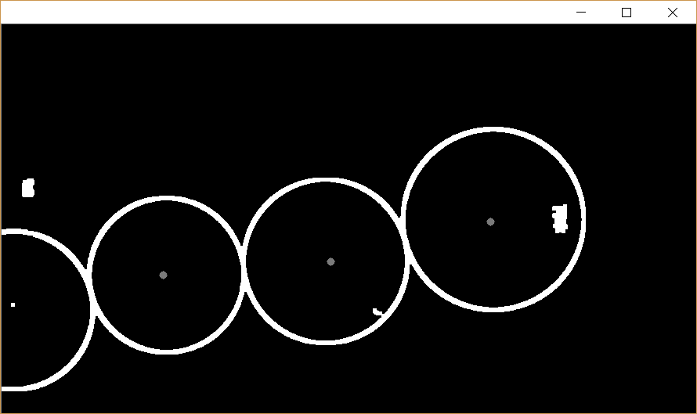
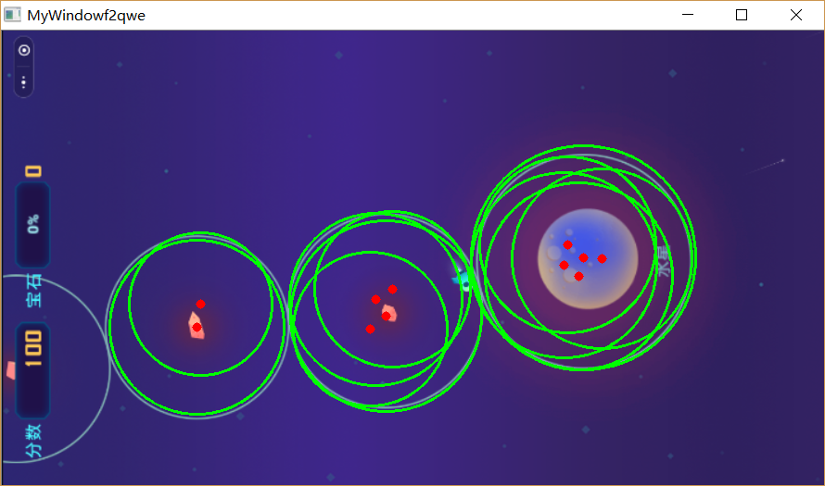

Slide 5
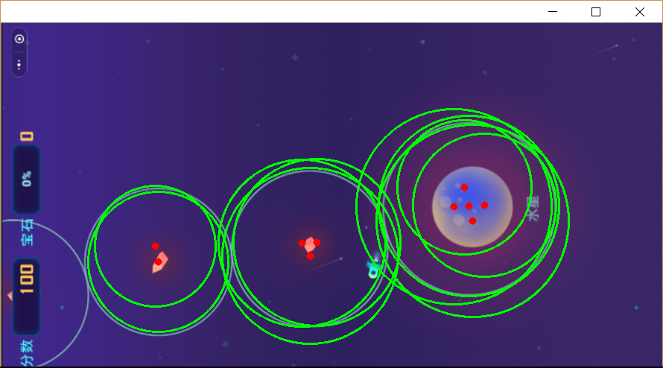
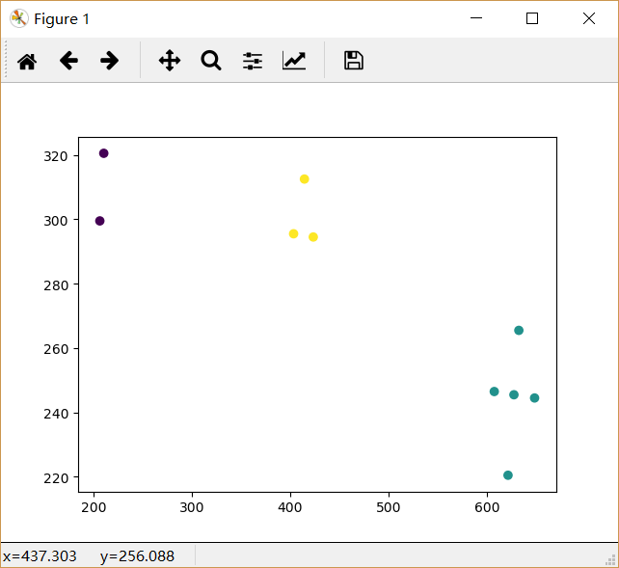
DBSCAN聚类算法求圆心

Slide 6
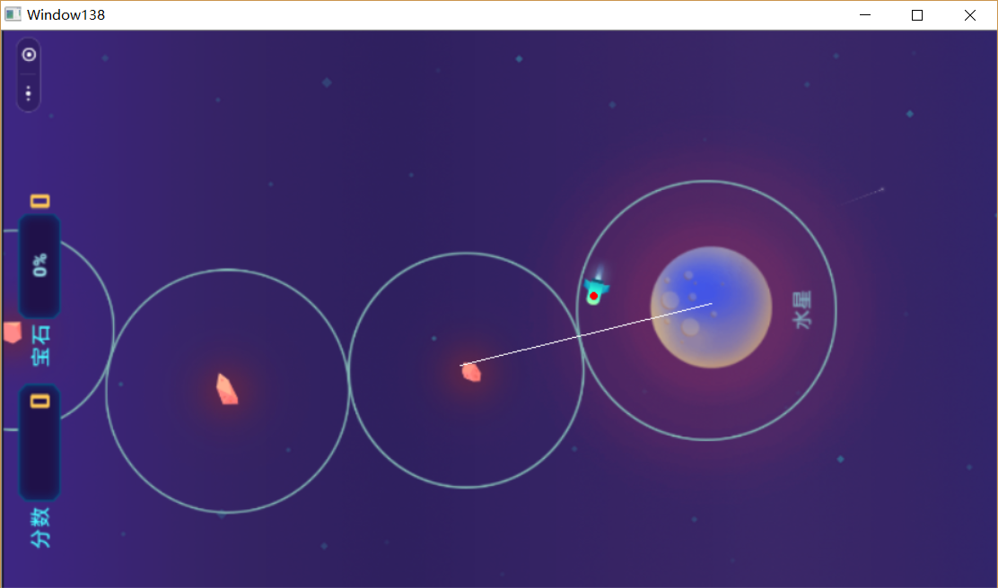

Slide 7
难题：
ADB Android debug bridge 速度太慢！
使用了python的屏幕捕获包和模拟鼠标时间包。

Slide 8
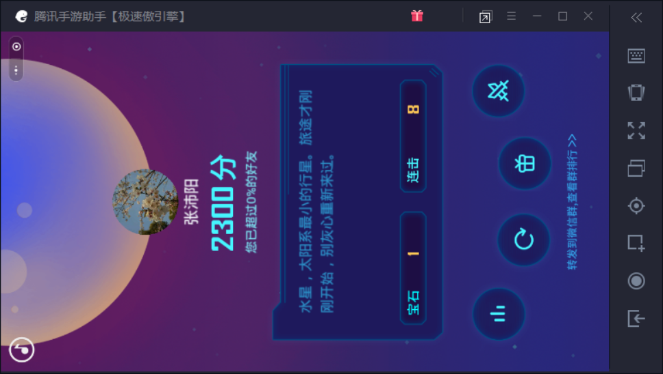
展望：

